Slide 1
Департамент образования города Москвы Северо-Восточное окружное управление образования Государственное образовательное учреждение Детский сад компенсирующего вида № 1143
Департамент образования города Москвы
Северо-Восточное окружное управление образования
Государственное образовательное учреждение
Детский сад компенсирующего вида № 1143
Проект
«День Защитника Отечества»
Группа « Звездочки»
Воспитатель: Калинина Т. Н.

Slide 2
Цель: Приобщение родителей к участию в жизни группы и социализации ребёнка через поиск и внедрение эффективных форм работы
Задачи:
-дать детям знания о Российской Армии,
- уточнить их представления о родах войск, вызвать желание быть похожим на воинов.
- развивать смелость, выносливость.
- воспитывать чувство любви и гордости за свою страну.
- Вид проекта: творческий.
- Время реализации проекта: 19.02.13-23.02.13г.
- Участники проекта: дети группы, родители, воспитатели.
Предполагаемый результат:
Проявление интереса к армии, уважение к защитникам Отечества.
Стремление к совершенствованию своих физических качеств, к укреплению здоровья

Slide 3
Продуктивная деятельность: Рисование «Мой папа, самый, самый»; «Защитники Отечества» Выпуск с детьми стенгазеты ко дню защитников отечества; Составление альбома «Защитники Отечества»; Изготовление подарков для пап и дедушек. Презентация проекта Праздничное развлечение «Вместе с папой»

Slide 4
Этапы проекта: 1 этап. Подготовительный - Составление проекта - Подбор детской художественной литературы для чтения, заучивания стихов - Подбор сюжетных картинок и иллюстраций 2 этап. Выполнение проекта - Проведение с детьми бесед о российской армии, о защитниках нашей Родины - Проведение подвижных, дидактических, сюжетно-ролевых игр, спортивного развлечения - Чтение художественной литературы детям (заучивание стихов) - Рассматривание картин, рисование рисунков, выпуск стенгазеты, составление альбома, просмотр видеофильмов и презентаций 3 этап. Результаты Подготовка к празднику для пап посвящённому 23 февраля Проведение праздника «Мой папа самый лучший»

Slide 5
Схема реализации проекта Речевое развитие - беседы с детьми « Когда я стану взрослым» « Что нужно военному» «Наша Родина-Россия» «Самый дорогой мне человек» - заучивание стих-я «Слава Армии Российской», «Наша Армия родная», «Российские воины». «День Защитника Отечества» - чтение А.Митяев «Почему армия родная?» Л.Кассиль «Твои защитники» - пение песен об армии: «Пограничники», «Бравые солдаты», « Ты не бойся, мама», «Танкисты» - рассматривание картины «Три богатыря», иллюстраций.

Slide 6
Социальное развитие - выставка детских рисунков «Мой папа самый, самый» - конкурс рисунков «Я рисую вместе с папой» - выпуск с детьми стенгазеты к дню защитников отечества - изготовление подарков для пап и дедушек - составление исторического альбома «Защитники отечества» - просмотр видеофильма и презентации «Защитники отечества» Игровая деятельность - организация с.р.и. «Пограничники», «Лётчики», «Российская Армия» - д/и «Подбери определение к слову военный» -спортивное развлечение «Мой папа самый лучший»

Slide 7
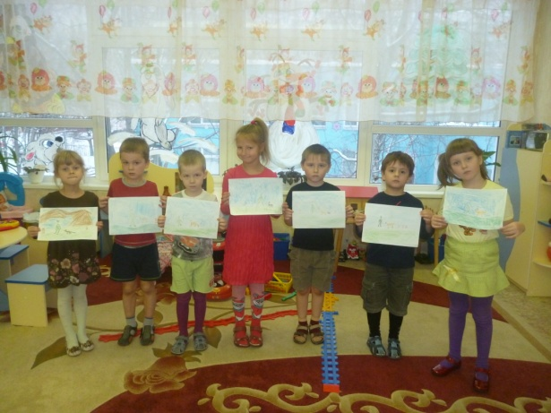
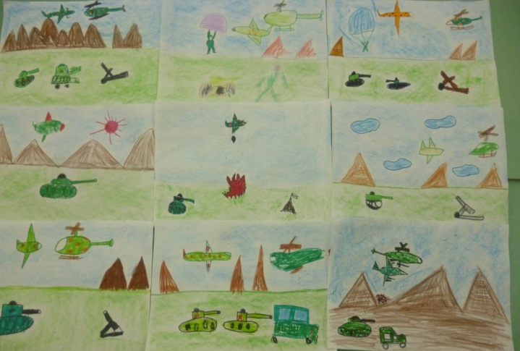
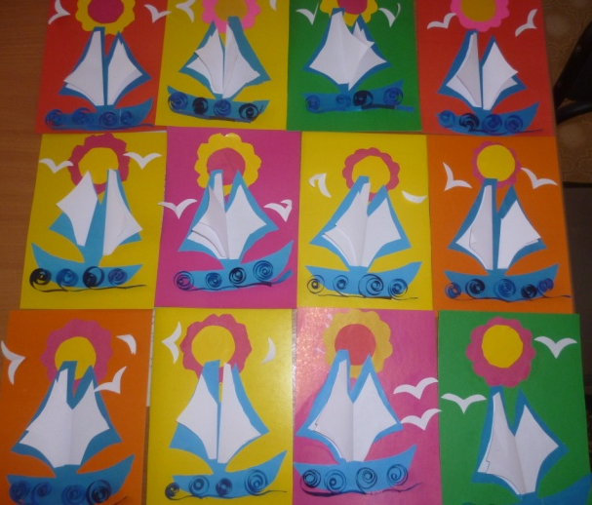
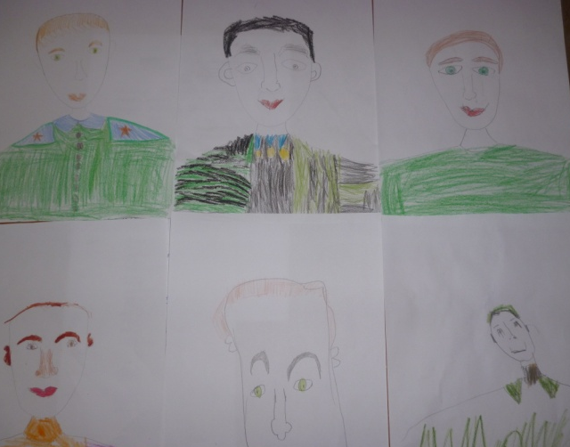
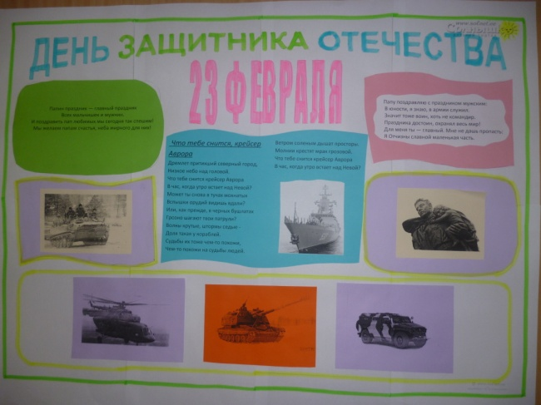
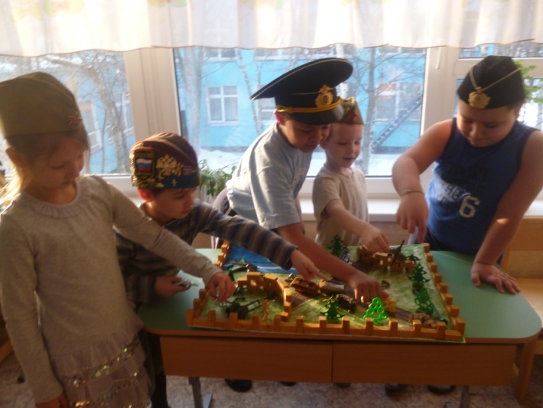
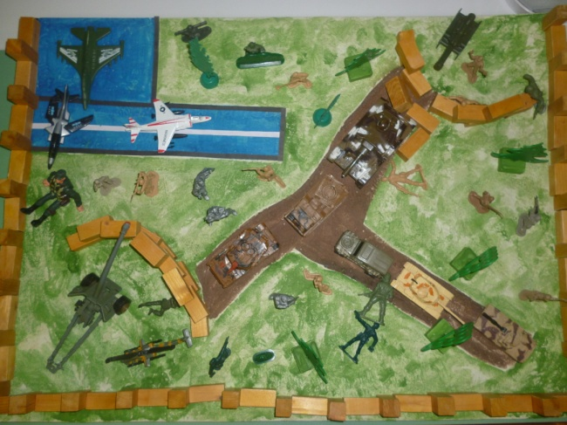
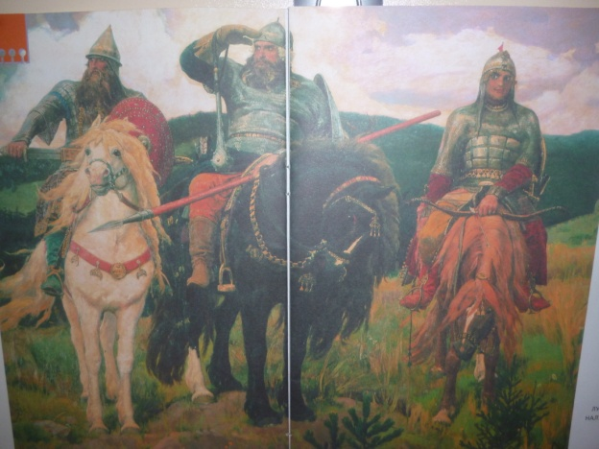
Наше творчество

Slide 8
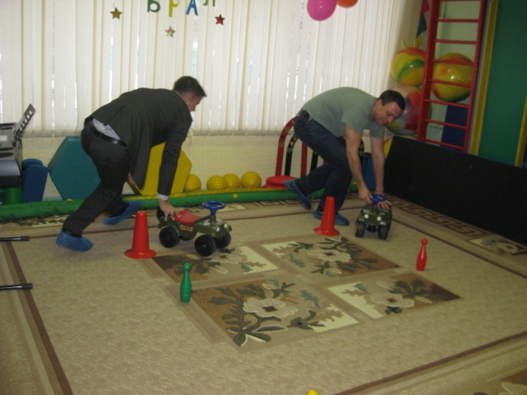
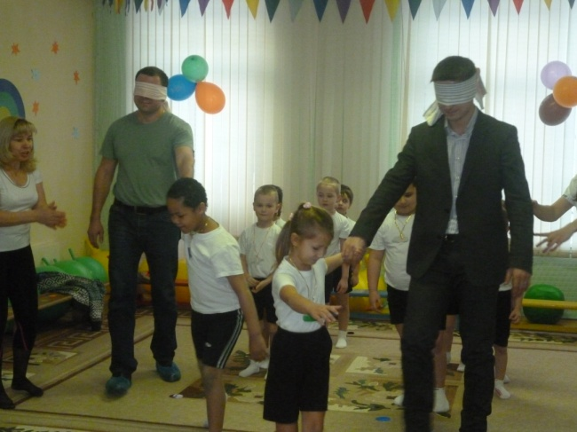
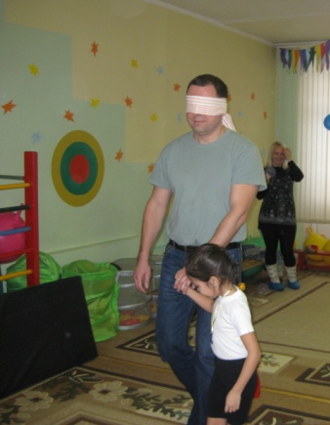
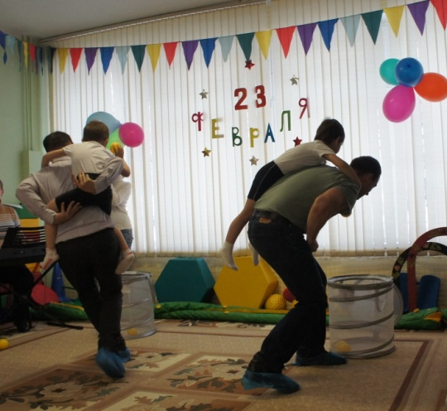
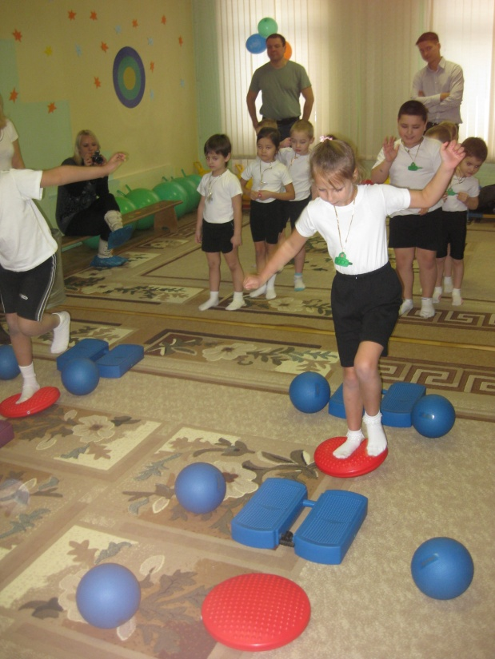
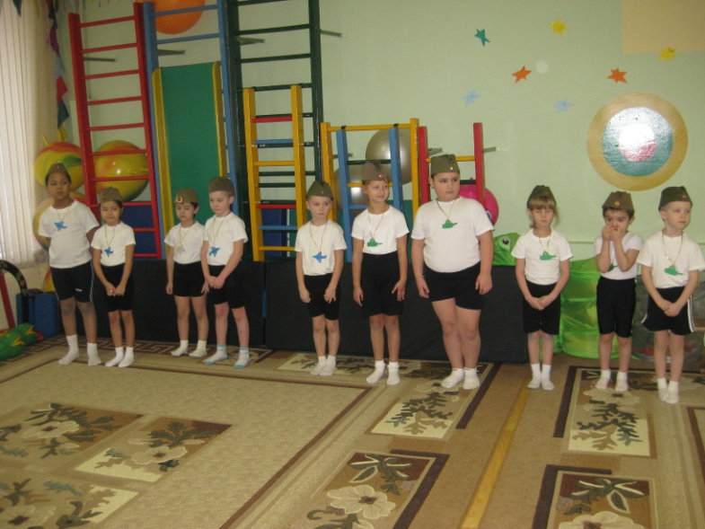
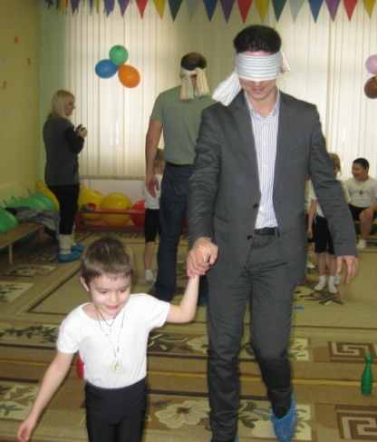
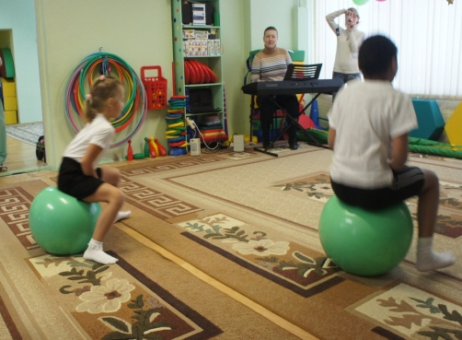
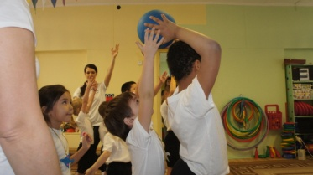
Спортивное развлечение «Мой папа самый лучший»
Спортивное развлечение «Мой папа самый лучший»

Slide 9
